Slide 1
Rhumatisme Articulaire Aigu RAA
Dr. S.ZIGHOUD
CHU FRANTZ FANON BLIDA

Slide 2
Définition
Appelé maladie de Bouillaud
Maladie inflammatoire compliquant une infection des voies respiratoires supérieures par le streptocoque betahémolytique du groupe A

Slide 3
Épidémiologie
Début des symptômes entre 5 et 15 ans avec un pic entre 8 et 10 ans
Pas de prédilection de sexe

Slide 4
Facteurs de survenue du RAA
Le germe : Streptocoque béta hémolytique du groupe A
L’infection: atteinte pharyngée
L’ hôte: infection à répétition , susceptibilité individuelle
Environnement défavorable : conditions socioéconomiques, promiscuité

Slide 5
Etiopathogénie:
Expression clinique d’un conflit immunologique entre l’ hôte et le SBHGA

Slide 6
Manifestations cliniques
Apparaissent 2 à 3 semaines après l’angine streptococcique
Polyarthrite aigue:
Manifestation la plus fréquente du RAA
Débute par un syndrome infectieux : fièvre 38 et 39°, des manifestations digestives : douleurs abdominales, diarrhées

Slide 7
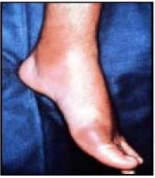
L’atteinte articulaire est remarquable par sa topographie et par son évolution
Débute au niveau des membres inférieurs
Atteinte des grosses articulations
Puis s’étend vers les membres supérieurs
Le rachis et les articulations des mains sont moins touchées
L’articulation est le siégé d’une douleur et des phénomènes inflammatoires rougeur, gonflement ; chaleur ?
L’atteinte est mobile et fugace ( 2 à 6 jours )
Réponse spectaculaire à l'Aspégic

Slide 8
Cardite
toute la gravité du RAA
plus grave quand le RAA apparaît avant 5 ans
il s’agit d’une pancardite inflammatoire: atteinte des trois tuniques
Endocardite :
Clinique: souffle d’insuffisance valvulaire : systolique de l’atteinte mitrale, ou diastolique aortique
Echocardiographie trans thoracique: cardites silencieuses
Myocardite:
Peu fréquente
Cliniquement : tachycardie, dyspnée, assourdissement des bruits du cœur
Radiographie du thorax: cardiomégalie
ECG: allongement du PR , BAV

Slide 9
péricardite :
Clinique: précordialgies, frottement péricardique
Radiographie du thorax: cardiomégalie
ECG: troubles de la repolarisation

Slide 10
Classification des cardites
Basée sur les données clinque ( importance du souffle), radiologiques et électriques
La cardite est classée en 3 catégories
Cardite légère | Souffle peu intense Cœur de volume normal
Cardite modérée | Souffle intense sans signes de gros débit ni de gros cœur
Cardite sévère | Souffle intense avec des signes d’insuffisance cardiaque Gros cœur ( ICT supérieur à 0,55)

Slide 11
Chorée de sydenham
Rare
manifestation tardive ( 3 à 6 mois après l’épisode aigu)
Début insidieux, hypotonie et modification de l’humeur
Phase d’état: ataxie et mouvements anormaux ( mouvements choréiques: involontaires, rapides, de grandes amplitudes
disparition lente en 2 à 3 mois

Slide 12
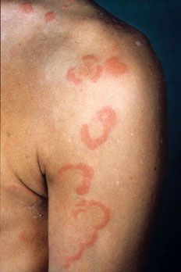
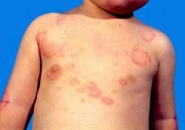
Manifestations cutanées
moins fréquentes, mais grande valeur diagnostique
Erythème marginé de Besnier:
éruption non prurigineuse de macules ou de papules rougeâtres ou violacées de 1 à 5 mm
zone périphérique serpigineuse rose et une zone centrale pale
touche le tronc, parfois les extrémités mais pas le visage
Eruption fugace

Slide 13
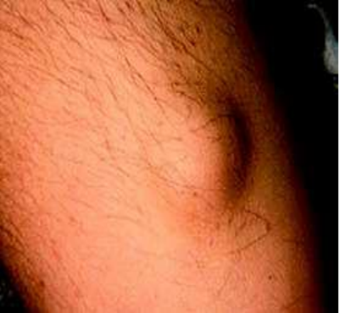
Nodules sous cutanés : nodules de Meynet
Fermes et indolores
Siège: insertions tendineuses des saillies osseuses des articulations
Apparition et disparition brusque en 1 à 2 semaines sans laisser de trace

Slide 14
Biologie
Signes biologiques de l’inflammation rhumatismale
FNS: hyperleucocytose, anémie inflammatoire
CRP, VS et le fibrinogéne : augmentés
Signes biologiques de l’infection streptococcique
Mise en évidence du streptocoque dans la gorge par test diagnostic rapide ou par culture
élévation du taux des anticorps antistreptococciques:
ASLO supérieur à 200
Augmentation progressive du taux des ASLO entre deux examens

Slide 15
Diagnostic positif
pas de signes cliniques ni biologiques pathognomoniques
Critères de Jones
Critères majeurs | Critères mineurs | Preuve d’infection streptococcique
Cardite Polyarthrite Chorée Erythème marginé de Besnier Nodule sous cutané de Maynet | Fièvre Arthralgies Allongement de l’espace PR Signes inflammatoires non spécifiques( élévation de la VS,CRP) | Taux élevé et croissant des anticorps antistreptococciques (ASLO, DnasB) Mise en evidence du SBHGA dans la gorge par test rapide ou par culture Scarlatine récente

Slide 16
Diagnostic différentiel
Polyarthrite:
- Arthrite juvénile idiopathique
- Ostéomyélite aigue
- Leucose aigue
Cardite:
Les souffles anorganiques
Les cardiopathies congénitales

Slide 17
Evolution
Evolution sans traitement:
Atteinte articulaire: dure en moyenne 3 mois
disparait sans laisser de traces
Atteinte cardiaque: peut être évolutive cardiopathie rhumatismale
Un ou plusieurs critères mineurs chez un patients aux ATCD de RAA
- Récidive
preuve d’une infection streptococcique

Slide 18
Evolution sous traitement:
Les manifestations générales: disparaissent rapidement
La polyarthrite : disparait en quelques jours
- La cardite :
le souffle systolique: peut disparaitre
le souffle diastolique : classiquement définitif
péricardite : guérit rapidement et sans séquelles
Rebond : la réapparition d’un syndrome inflammatoire biologique ou clinique lors de l’arrêt ou la décroissance de la posologie des corticoïdes
Récidive

Slide 19
Traitement
Traitement curatif
Traitement préventif
Vise la crise aigue et les rechutes
Primaire Et Secondaire

Slide 20
Traitement curatif
Repos au lit : au moins trois semaines
Antibiothérapie:
Eradication de SBHGA
Pénicilline G : 1 à 2 M par 24 Heures en deux injections intramusculaires pendant 10 jours
si allergie: macrolides ou céphalosporines
Traitement anti inflammatoire:
Les corticoïdes : prednisone : 2 mg/kg/j en 3 à 4 prises
Les salicylés: 80 à 100 mg/kg/j en 4 fois

Slide 21
Durée du traitement anti inflammatoire:
Arthrite :
Traitement d’attaque: 2 mg/kg/j pendant 2 à 3 semaines , jusqu’à normalisation de la VS, puis dégression progressive
Durée totale du traitement de 5 à 6 semaines
cardite :
Cardite modérée:
Traitement d’entretien prolongé de 2 semaines
Durée totale du traitement de 7 à 8 semaines
Cardite sévère:
Traitement d’attaque de 4 semaines
Durée totale du traitement de 12 à 14 semaines
Chorée:
Traitement symptomatique : halopéridol
Si syndrome inflammatoire: corticoides

Slide 22
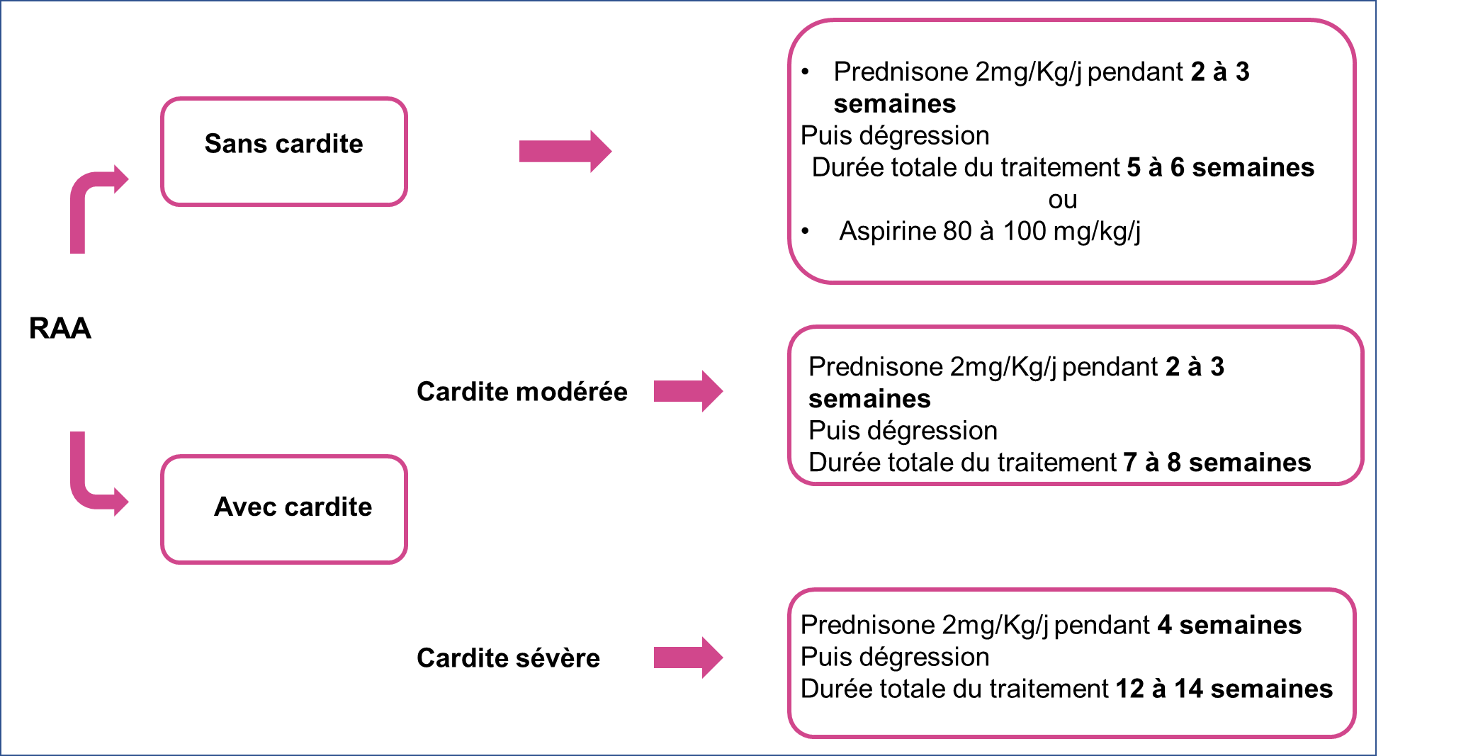

Slide 23
Traitement préventif
Prophylaxie primaire:
Vise à prévenir la survenue du RAA
Traitement de toute angine streptococcique
Angine érythémato pultacée avec un test diagnostic rapide positif
L’OMS:
douleur pharyngée associée à une fièvre avec à l’examen clinique deux des critères suivants :
- ADP cervicales douloureuses et molles
- Gorge rouge
- Exsudat blanchâtre sur les amygdales
La pénicilline : traitement de choix de l’angine streptococcique

Slide 24
Pénicilline retard : Benzathine pénicilline ⃰ Extencilline ⃰
Par voie intramusculaire,
600 000 UI si le poids est inférieur à 30 Kg
1 200 000 UI si le poids est supérieur à 30 Kg
Pénicilline G :
En intra musculaire, pendant 10 jours
1 M UI / j avant l'âge de 6ans
2 M UI / j après l'âge de 6 ans

Slide 25
Prophylaxie secondaire:
Vise a prévenir les récidives rhumatismales et la cardiopathie rhumatismale
Par élimination du streptocoque de la gorge
Antibiothérapie :
Benzathine Penicilline G : 1 200 000 UI par 3 semaines
Pénicilline orale : 500 000 UI /J

Slide 26
Durée du traitement prophylactique :
Traitement prophylactique prolongé jusqu’à l'âge de 20 ans en couvrant les cinq années qui suivent la dernière poussée de RAA
Sans cardite
RAA
Avec cardite
Traitement prophylactique prolongé à vie

Slide 27
Amygdalectomie :
Peut être proposée si
RAA ou séquelles valvulaires post rhumatismales avec des angines récidivantes malgré une prophylaxie par Extencilline bien suivie
Education du patient

